Slide 1
软件项目管理

Slide 2
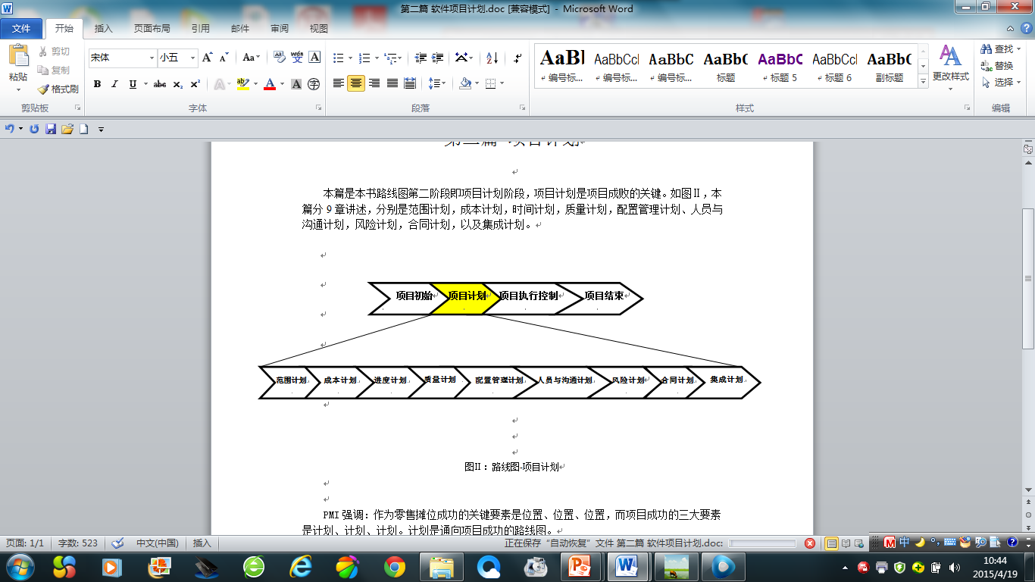
承上启下

Slide 3


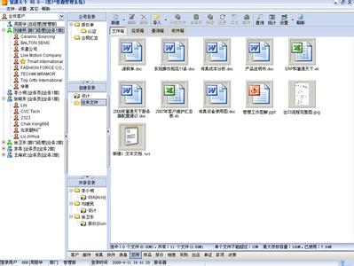
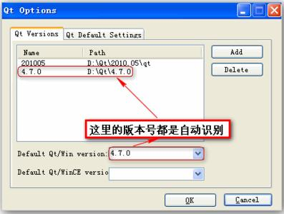
情景引入:配置管理计划

Slide 4
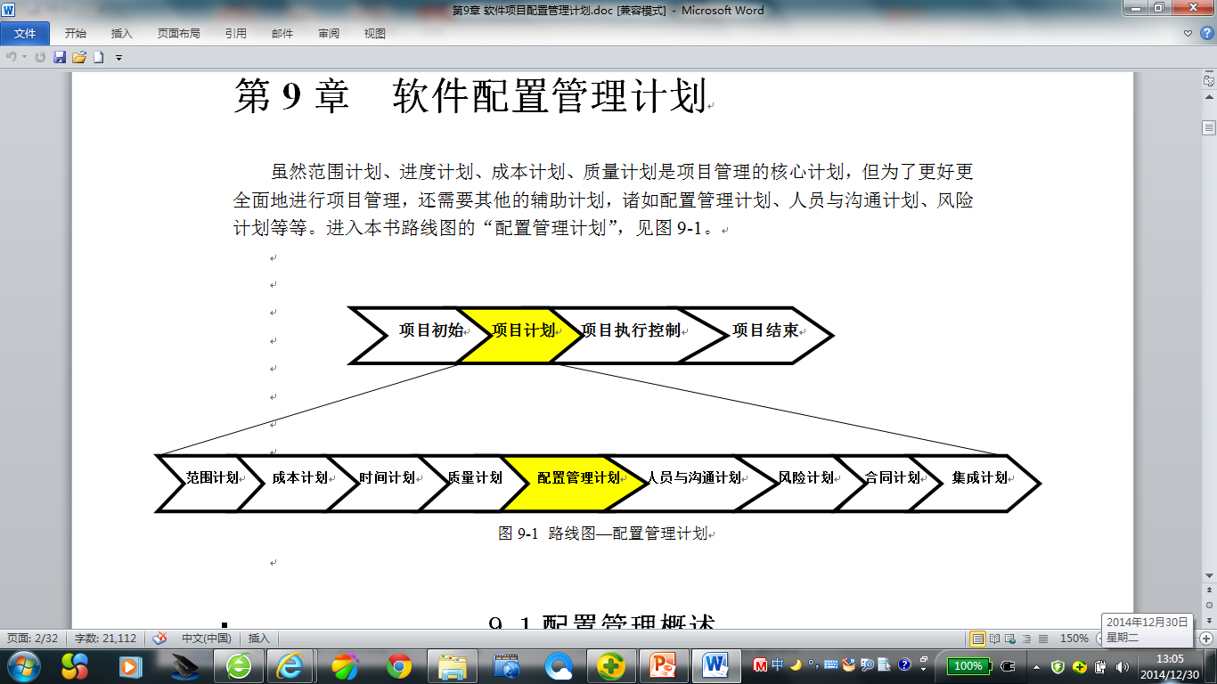
路线图：配置管理计划

Slide 5
软件项目管理 第 二 篇
第 9 章
软件项目配置管理计划

Slide 6
本章要点
一
软件项目配置管理基本概念
二
软件项目配置管理过程
三
软件项目配置管理计划
四
案例分析
五
课程实践

Slide 7
配置管理简述
记录软件产品的演化过程
得到精确的产品配置。
最终保证软件产品的完整性、一致性、追朔性、可控性
chapter__9

Slide 8
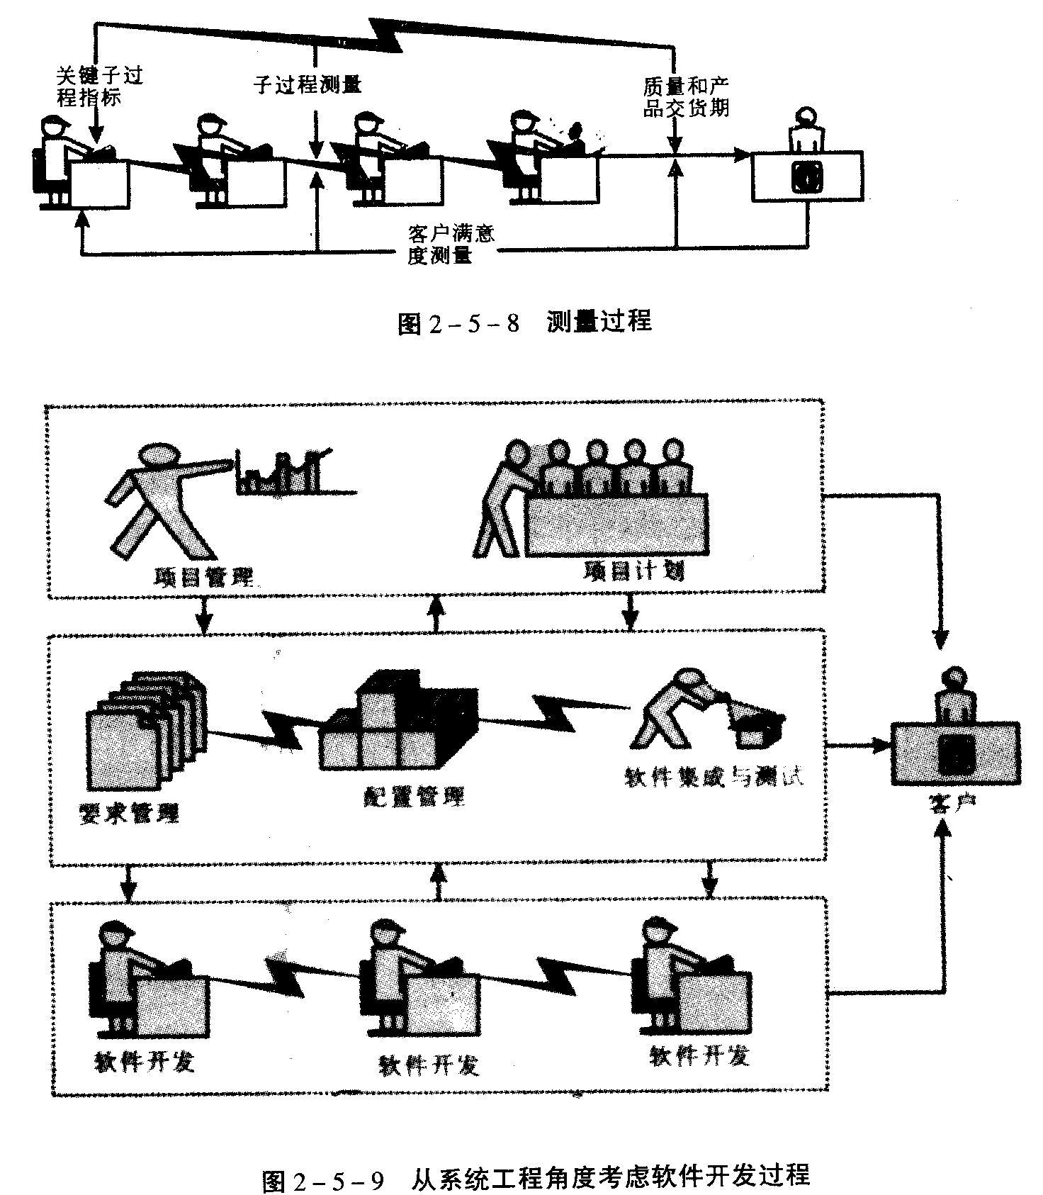
配置管理的作用
chapter_10

Slide 9
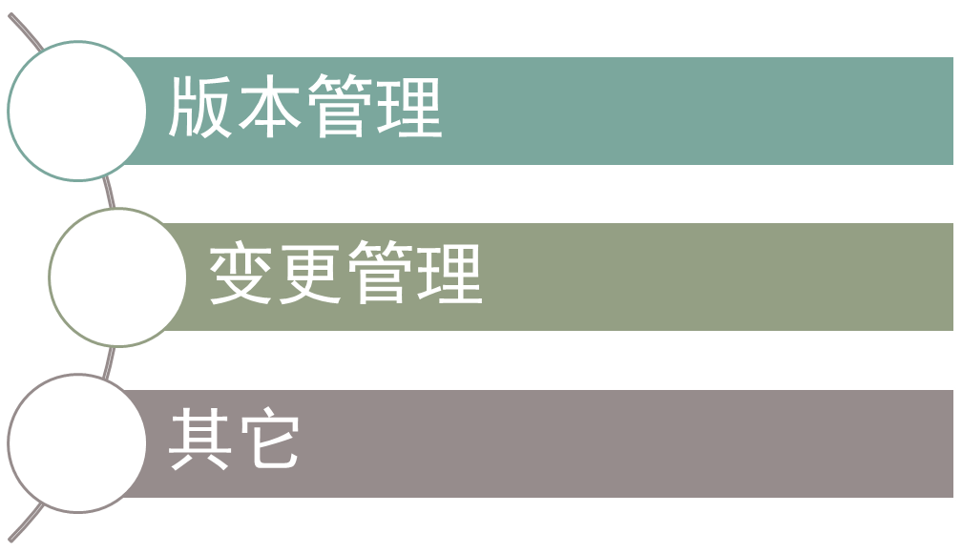
配置管理的主要功能
chapter__9

Slide 10
软件配置项
SCI:software configration item
受控于软件配置管理的款项
Pressman给出了软件配置项定义：
  计算机程序
  描述计算机程序的文档
  数据
chapter__9

Slide 11
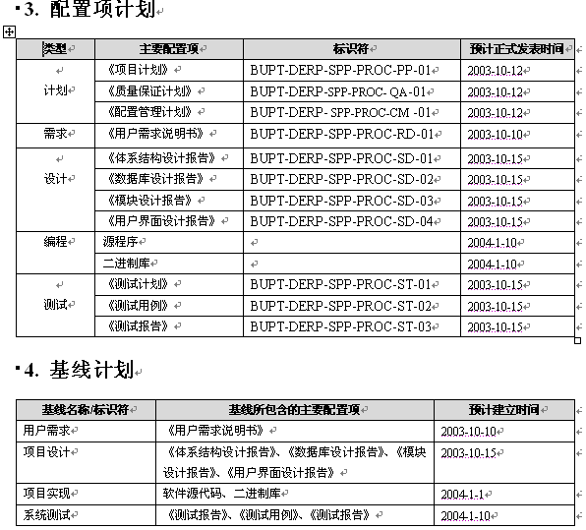
配置项例子
chapter__9

Slide 12
基线定义
基线提供了软件生存期中各个开发阶段的一个特定点
一个(些)配置项形成并通过审核，即形成基线
基线标志开发过程一个阶段的结束和里程碑
基线修改需要按照正式的程序执行
chapter__9

Slide 13
基线例子
chapter_9

Slide 14
SCCB (Software Configuration Control Board)
软件配置控制委员会(SCCB)
评估变更
批准变更申请
在生存期内规范变更申请流程
对变更进行反馈
与项目管理层沟通

Slide 15
本章要点
一
软件项目配置管理基本概念
二
软件项目配置管理过程
三
软件项目配置管理计划
四
案例分析
五
课程实践

Slide 16






配置管理的基本过程
1.配置项标识、跟踪
6.配置管理计划
2.配置管理环境建立
基本过程
5.配置状态统计
3.基线变更管理
4.配置管理审计

Slide 17
1、配置项标识、跟踪
将软件项目中需要进行控制的部分拆分成SCI
建立唯一的标识
建立相互间的对应关系，进行系统的跟踪和版本控制.
chapter__9

Slide 18
配置项的标识
配置项被唯一的标识
chapter__9

Slide 19
SPM项目要求:配置项
企业：4个字符
项目：最长10个字符
分号：01-18之间
类型：最长8位数字
版本号：Vm.n
BUPT-SPM–No–SRS-v1.0
chapter__9

Slide 20
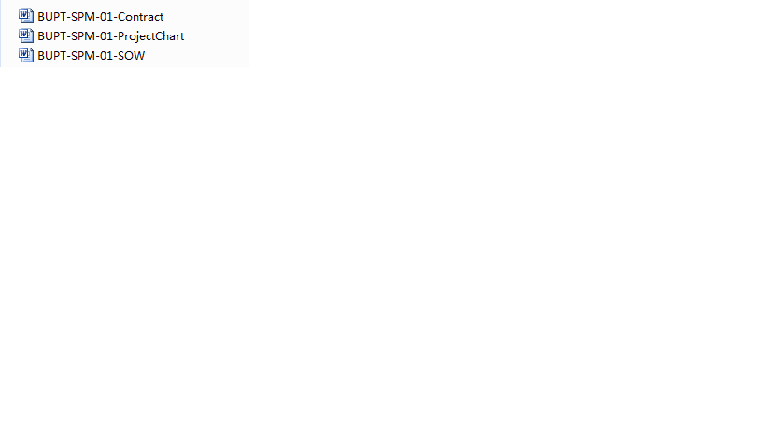
情景项目:配置项
SPM配置项展示
chapter__9

Slide 21
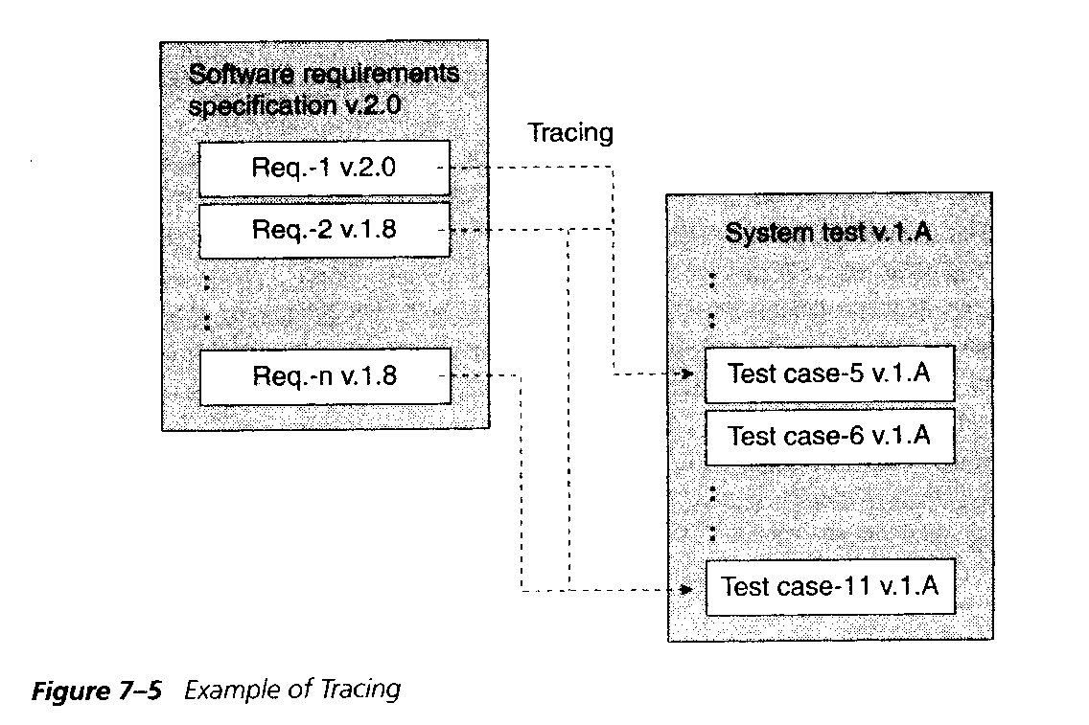
配置项的跟踪
chapter_10

Slide 22
2、配置管理环境建立
建立配置管理库
软件配置管理库是用来存储所有基线配置项及相关文件的等内容的系统，是在软件产品的整个生存期中建立和维护软件产品完整性的主要手段。
chapter__9

Slide 23
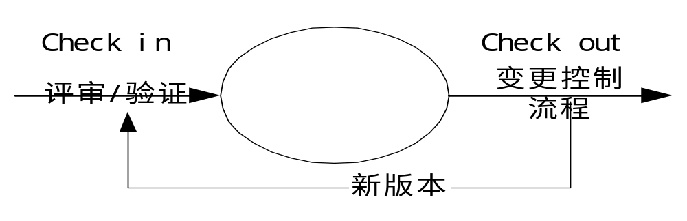
受控操作
受控库
chapter__9

Slide 24
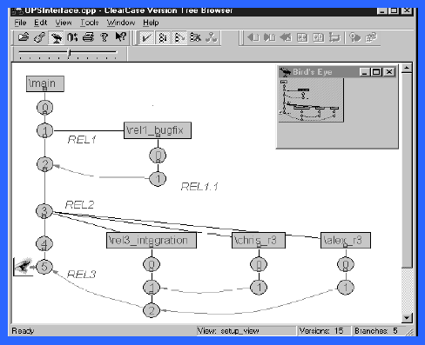
配置库的跟踪过程举例

Slide 25
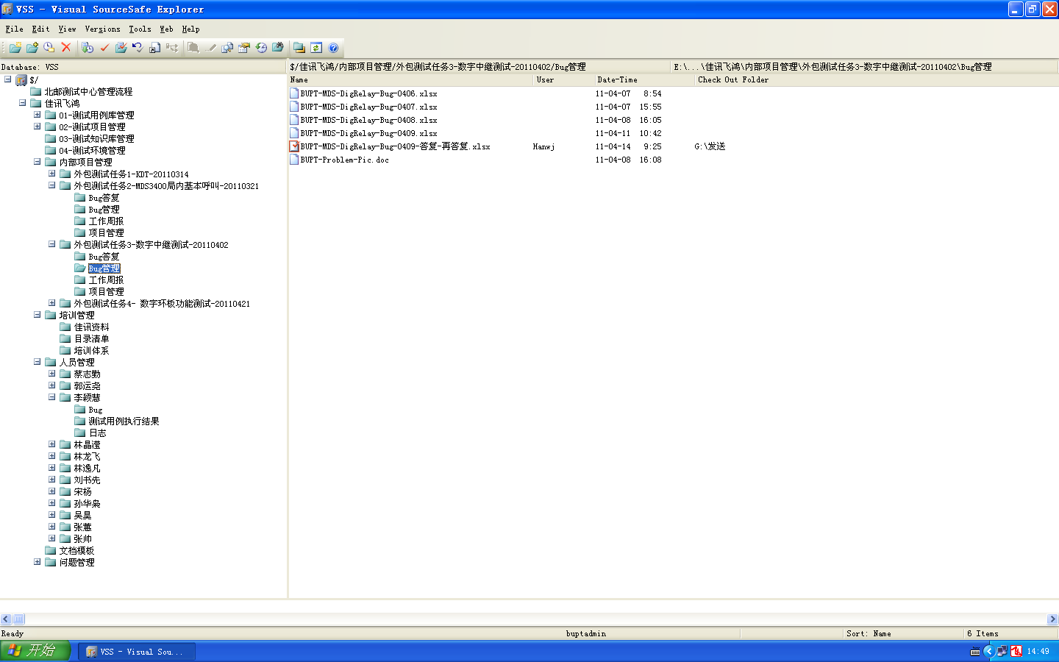
VSS库

Slide 26
SPM版本库结构建议
初始
计划
执行
  需求
  设计
  代码
  测试
  产品
控制
  周报
  评审报告
  问题
结束
BUPT-SPM-01-SOW
BUPT-SPM-01-Contract
BUPT-SPM-01-Project-Chater

Slide 27
3、基线变更管理过程
基线修改应受到控制，这种变化要经SCCB授权，按程序进行控制并记录基线修改的过程。
chapter__9

Slide 28
3、基线变更系统
配置控制
变更请求
变更评估
变更批准/拒绝
变更实现
chapter__9

Slide 29
变更请求
表9-1：项目变更申请
项目名称
变更申请人
提交时间
变更题目
紧急程度
变更具体内容
变更影响分析
变更确认
处理结果
签字

Slide 30
变更评估
变更评估
软件变更分类
技术影响分析
接口影响分析
进度影响分析
预算影响分析
chapter__9

Slide 31
变更批准/拒绝
批准/拒绝变更
决策
（若批准）实施变更
（若批准）验证变更
（若批准）发布、安装变更
（若批准）版本更新

Slide 32
变更实现
变更实现
受控基线出库
变更实现
实现的测试和验证
实现被承认
受控基线入库

Slide 33
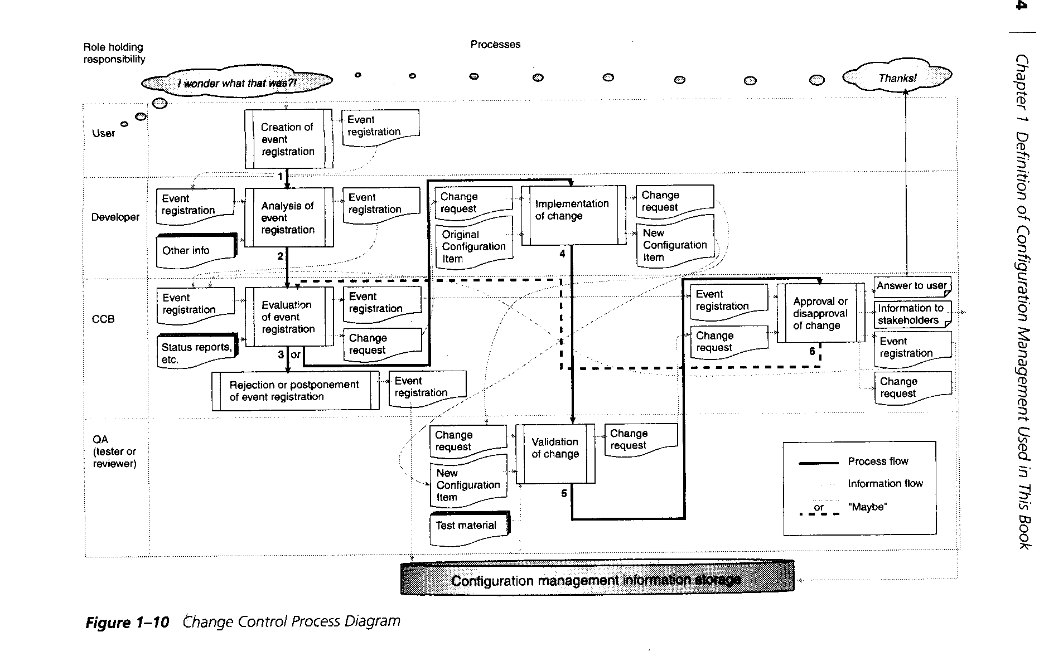
变更控制系统-举例
chapter_10

Slide 34
4、配置管理审计
配置管理过程审计
基线审计
chapter__9

Slide 35
5、配置状态统计
例如：
被批准的配置项
变更请求的数量
配置项的所有请求的变化状态
配置项所有被批准的变更实现状态
配置管理系统以及SCCB在运作中发生异常的次数等等

Slide 36
本章要点
一
软件项目配置管理基本概念
二
软件项目配置管理过程
三
软件项目配置管理计划
四
案例分析
五
课程实践

Slide 37
配置管理计划大纲
人员职责（确定SCCB等）
配置项定义
基线定义
版本控制
定义变更控制系统
chapter__9

Slide 38
常用配置管理的工具
ClearCase
CVS\SVN
Harvest
PVCS
Perforce
VSS
chapter__9

Slide 39
本章要点
一
软件项目配置管理基本概念
二
软件项目配置管理过程
三
软件项目配置管理计划
四
案例分析
五
课程实践

Slide 40
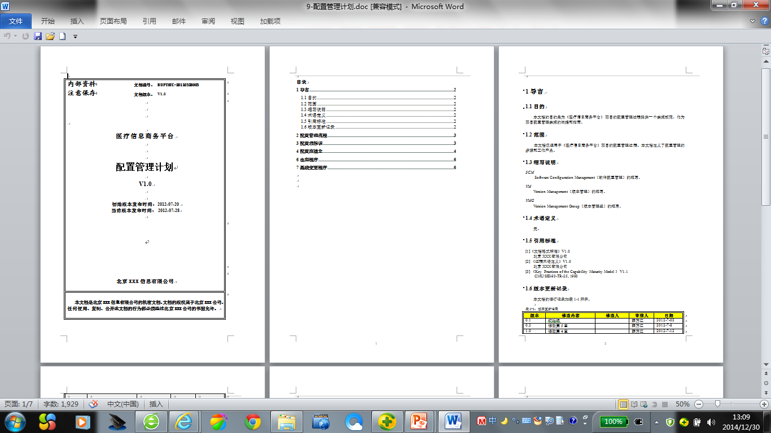
MED：项目配置管理计划
chapter__9

Slide 41
本章要点
一
软件项目配置管理基本概念
二
软件项目配置管理过程
三
软件项目配置管理计划
四
案例分析
五
课程实践

Slide 42
课程实践九：配置管理计划
实践目的：掌握软件项目配置管理计划的编制
实践要求：
参照要求完成SPM项目的配置管理计划
选择1个团队课堂上讲述SPM项目的配置管理计划
chapter__9

Slide 43
SPM配置管理计划要求
1）配置管理人员职责（包括SCCB）
2）配置项标识定义:
3）基线定义
4）配置管理库（ 例如VSS）
5）基线变更控制系统

Slide 44
一个成功的配置管理工具实施，需要两个方面的条件：一是规范的软件开发流程；二是合格的配置管理参与人员，这里的配置管理参与人员包括了配置管理员、开发人员、项目经理等。
chapter_10
Notes:
没有流程和规范地使用工具，那么再强的工具也没有灵魂。比如简单的一个check in 操作，不同的人用起来可不一样。有人修改后，进行build，然后check in；有人修改后，进行build，并简单的测试再check in,也有人修改后马上check in，……可看出不同的人使用工具的同一操作会有不同的后果。

Slide 45
SVN
从SVN仓库中取出代码时，一定不要把整个仓库取出来，而应该只取出trunk主目录，或只取出branch下的某个分支目录。
一个项目会有多个人共同合作开发完成。基本流程是：
1. 各开发团队（以市、区为单位）建立自己的分支，并在此分支上开发；
2. 各开发成员把分支合并到主干上并形成较为稳定的版本；
3. 各个成员重新从主干上建立新的分支，在此分支上开发(即回到第一步)
4．循环往复，直到工程结束。
chapter_10

Slide 46
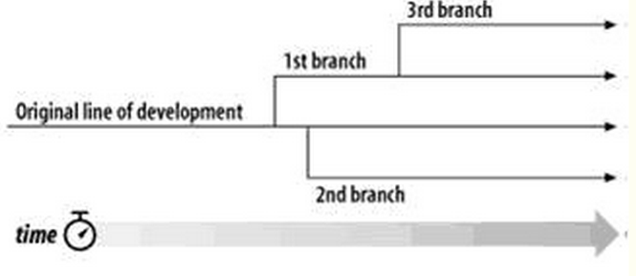
SVN合并与分支
分支的基本概念就正如它的名字,开发的一条线独立于另一条线,如果回顾历史,可以发现两条线分享共同的历史,一个分支总是从一个备份开始的,从那里开始,发展自己独有的历史(如下图所示)
chapter_10

Slide 47
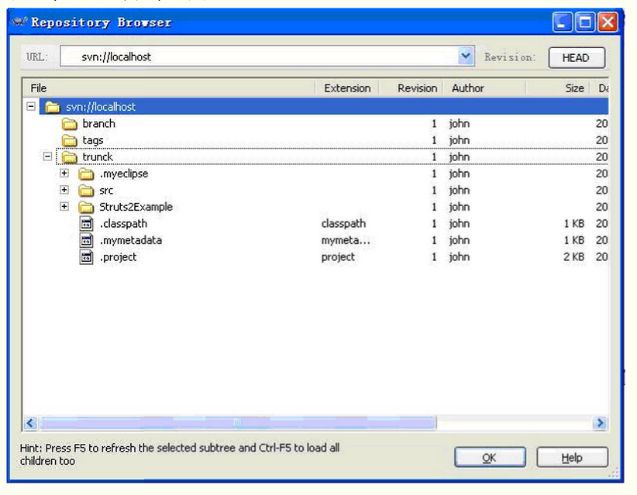
创建分支
假设目前我们版本库中的项目的布局如下图：
chapter_10

Slide 48
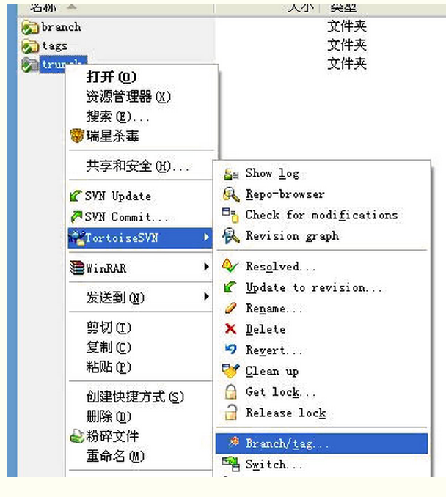
如图所示，我们的项目放在了trunk（主线）目录，另外还有branch(分支)和tags(标签)目录，这样的布局是为了更清晰的区别主线、分支和标签三者的位置。
subversion对分支和标签是通过复制一份最新的版本库的快照来实现的。
开始创建分支：在我们CheckOut的主线目录(trunk)上，右键点击然后选择“Branch/tag…”
chapter_10

Slide 49
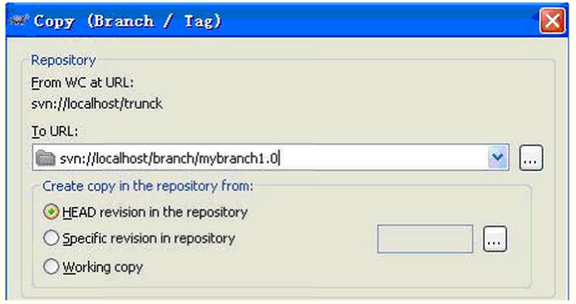
在弹出的窗口中，将To Url 指向branch目录并输入分支的具体目录名，这里是mybranch1.0，我们即将创建的分支便存放于此处，点击OK。
chapter_10

Slide 50
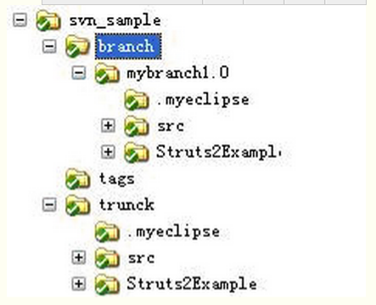
Update一下本地的branch目录，你就可以看到你刚刚创建的分支“mybranch1.0”，这样一来我们的分支就创建完成了。
chapter_10

Slide 51
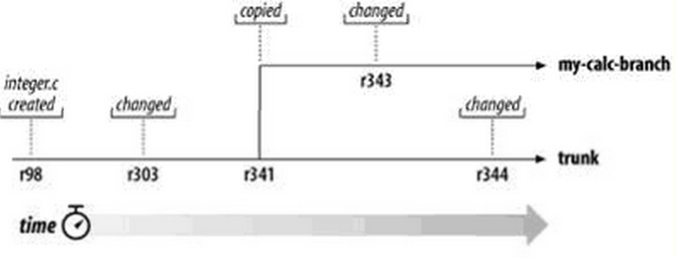
创建分支的最大的目的就是跟主线进行并行开发的时候不影响主线的开发。
因为你在分支上所做的提交都只存于分支上，主线上的Update是看不到分支的修改的。如下图所示，trunk只能看到r344的版本，并看不到r343的版本。
chapter_10

Slide 52
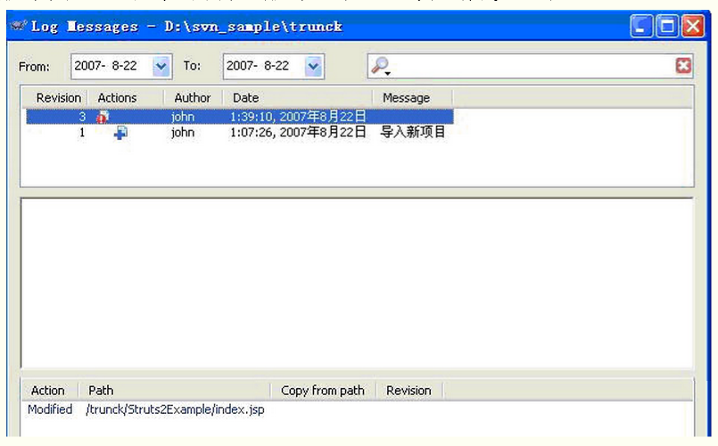
例如你接到了一个任务，完成这个任务需要三四个人的合作，你们之间需要共享资源，那们就可以创建一个专为这次任务的分支，参与此次任务的人员则在分支上做开发，等完成之后再合并到主线上，才不会出现将实现了一半的不完成功能也提交到主线上，影响主线的正常工作。又或者自己需要一个较长的开发周期来完成任务，这么长的时间内如果一直没有将资源进行提交，万一丢失了就前功尽弃了。当然分支不是只用于此类情况，还有其它很多种情况也能使用分支来达到目的。）
使用分支需要注意,由于长期的独立开发，可能会在合并回主线时出现较多的冲突。所以在支线上开发间期如果发现主干有更新，而且这个更新有可能将来跟你产生冲突，那你可以先将主线的内容合并到分支上。已免等到做了大量修改再来更新。(其实此过程跟分支合并到主线上是一样的操作，只是目的地不同。)
例如我们在主线上的版本为3，我们如何将此版本的信息合并到分支上呢？
chapter_10

Slide 53
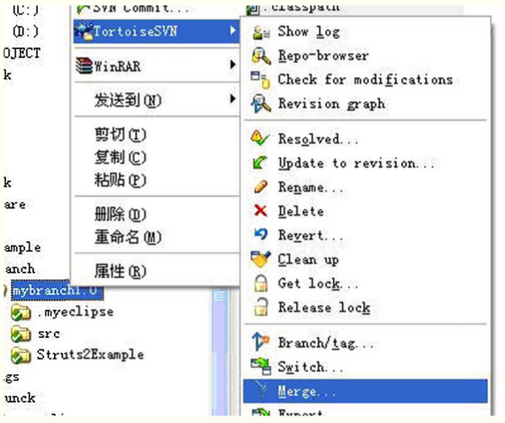
合并
chapter_10

Slide 54
合并的过程中发生的所有事:首先两个版本库树的比较，然后将区别应用到本地拷贝.
这个命令是包括三个参数的:
1. 初始的版本树 2.最终的版本树 3一个接收区别的工作拷贝。
弄明白这些概念之后我们继续往下操作。
在弹出的窗口中，选择主线目录和其版本号(初始的版本树)，再选择主线目录和最新的版本号（最终的版本树），这里也可以是某一个版本号但应该比初始的版本树的版本号要高，接收区默认为你右键所指的目录，这里是mybranch1.0。
在合并之前我们可以通过点击“Unified diff”，查看两版本树之间所有文件的内容的变化，“diff”显示出有发生变化的文件列表，“dry run”能显示真正合并时的状态信息，但并没有做任何的合并操作。 我们点击“Merge”。
chapter_10

Slide 55
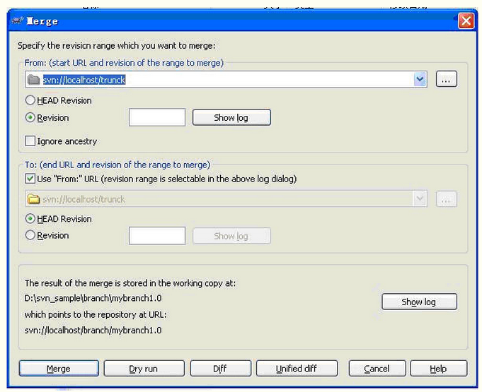
chapter_10

Slide 56
在点击“Merge”，合并后的文件（即对分支上的文件补上了主线上修改的内容），如无冲突则可以在分支上像其它文件一样使用了，如果合并后的内容不满意，可以通过撤销来取消这次的合并操作，前提是未对合并后的文件做提交操作。
分支合并到主线跟从主线上合并内容到分支上类似
不同的是
1、开始的版本库是分支创建的版本
2、结束的版本库是完成所有开发工作之后的版本
3、应用的目的是主线目录
关于转换工作拷贝、标签（标签在Subversion中跟分支是相同原理的，一个不去做任何的修改的分支就是版本库某一时刻的一个快照，相当于为某一个版本做了一个标签）
chapter_10

Slide 57
小结
配置管理的基本概念
  配置项
  基线
  sccb
配置管理过程
配置管理计划
chapter__9

